Slide 1
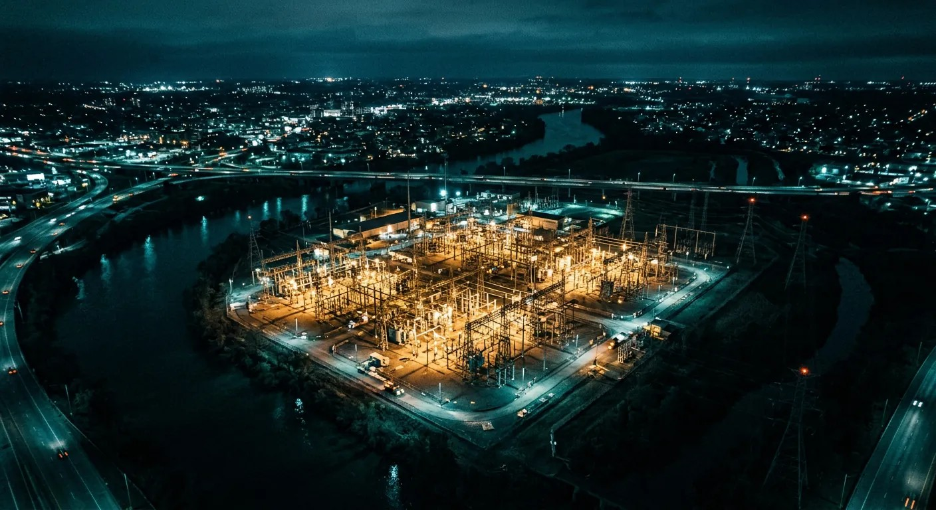

Termografia que antecipa a falha
Manutenção preditiva para ativos elétricos de subestação
EMBRAPII · Projeto Pyron · outubro de 2026
Notes:
Pyron é um software de manutenção preditiva por termografia, começando por transformadores e equipamentos de subestação. Ele lê a temperatura de cada pixel, encontra componentes e pontos quentes, compara com o limite do componente e com as outras fases, classifica a severidade e gera o laudo.

Slide 2
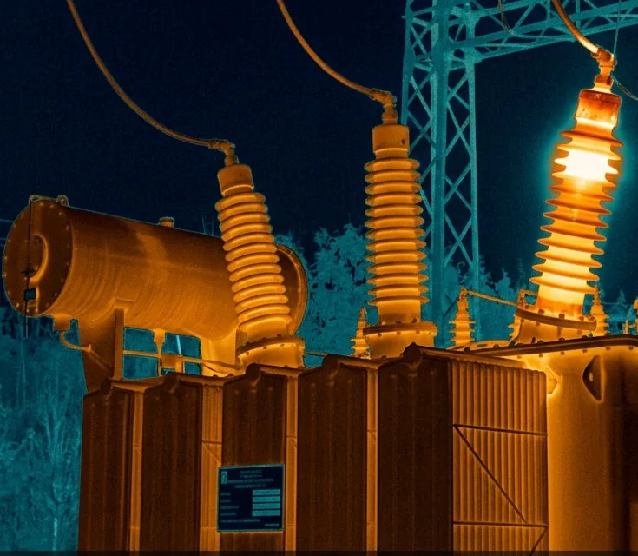



Antecipar a falha, não só apontar o defeito
Softwares de câmera medem e geram laudo, mas não preveem nem aceitam outras marcas. O Pyron junta medição, critério normativo, histórico e tendência num mesmo lugar.
Mede cada pixel
Lê o JPEG radiométrico da câmera; sem ele, estima pela barra de cores.
Decide pela norma
Compara com a MTA do componente e com as outras fases (NBR 15866).
Acompanha até a correção
Histórico, tendência em °C/mês, pendência com OS e reinspeção.
Notes:
Requisitos implícitos do produto: confiança de engenheiro (toda saída mostra de onde veio), valor mensurável, diferencial defensável (previsão e independência de marca) e responsabilidade técnica: o software prepara e recomenda, a pessoa decide e assina a ART.

Slide 3






Da imagem ao laudo em cinco etapas
1
2
3
4
5
Captura
Detecção
Medição
Severidade
Ação
JPEG radiométrico da FLIR, foto com barra de cores, vídeo ou celular
RF-DETR acha as peças; a regra acha pontos quentes; SAM 2 + DINOv2 segmenta
Tmáx, ΔT entre fases e % da MTA projetada para plena carga
A pior das referências da NBR 15866, de Normal a Imediato
Laudo NBR 15572, pendência com OS e prazo, alerta ao responsável
Projeção para plena carga: T_proj = T_amb + (T − T_amb) · (100 / carga)²
Notes:
Com o modelo combinado, cada ponto quente é ligado à peça mais específica onde ele está (o terminal, e não o para-raio inteiro). Se o ponto mais quente estiver fora das peças conhecidas, a inspeção ganha o selo Conferir. Imagem sem temperatura não trava: entra como Sem medida e não vira pendência.

Slide 4

Severidade decidida pelo critério da NBR 15866
Nível | % da MTA | ΔT entre fases | Próxima inspeção
Atenção | acima de 60% | 5 a 10 °C | 90 dias
Programar | acima de 70% | 10 a 20 °C | 30 dias
Urgente | acima de 80% | 20 a 40 °C | 7 dias
Imediato | acima de 100% | acima de 40 °C | 1 dia
Para-raios e isoladores
Aquecem por corrente de fuga, não por carga: faixas próprias de 2, 5 e 10 °C, sem correção.
Sem MTA, só se comparam com as outras fases. Sozinhos na imagem ficam “Não avaliado”.
Fica a pior das duas comparações, sempre dizendo qual critério decidiu.
Notes:
Primeiro critério: a MTA (máxima temperatura admissível) do componente, com a temperatura projetada para plena carga. Segundo: o ΔT entre componentes semelhantes (as três fases). O Pyron também mostra até que carga o componente chega à MTA. A próxima inspeção é anual quando normal (NFPA 70B).

Slide 5
Três detectores testados, empate técnico no teste
Em produção
RF-DETR
Base DINOv2, licença Apache 2.0 (o YOLO é AGPL, só para comparar)
Treinado no notebook em 18 min (RTX 3050): 159 de 177 peças no teste
Erro da Tmáx: mediana 0 °C, 90% até 0,94 °C
Notes:
163 imagens rotuladas no CVAT em 4 classes (para-raio, saias, terminal superior, terminal inferior), divididas em 111 treino, 25 validação e 27 teste. Comparação feita no Google Colab com Tesla T4. As diferenças entre os três ficam dentro de 2 pontos: empate técnico. O RF-DETR foi escolhido pela licença e pela base DINOv2.

Slide 6
Os terminais são o ponto fraco do detector
0,76
AP50 no terminal inferior: peça pequena, muitas vezes encoberta pelas saias.
Próximo passo: mais fotos rotuladas de terminais e recorte em maior resolução na região do para-raio.
Notes:
A revocação no para-raio e nas saias é 100% nos três modelos. No terminal superior o YOLO foi melhor (0,92 AP50); no inferior, o RF-DETR (0,76). O ponto fraco é comum aos três. O próximo passo sugerido no slide é proposta, não resultado.

Slide 7
Roda sem câmera radiométrica nem servidor
0,53 °C
79 / 79
erro mediano da temperatura estimada pela barra de cores (306 peças)
peças achadas pelo celular filmando a tela, com recorte do termograma
240 ms
54 ms
por imagem na CPU com a versão INT8 (antes ~350 ms), mesmo mAP50
por quadro na RTX 3050 com DirectML, para a câmera ao vivo
Notes:
A barra de cores é lida em qualquer lugar da imagem e cada cor vira temperatura. Validado contra a temperatura radiométrica de 47 termogramas de para-raios; com o celular longe o erro mediano sobe para 0,57 °C. É estimativa: serve para ver qual peça está mais quente, não substitui o arquivo original. INT8 reduz o arquivo de 123 para 43 MB.

Slide 8
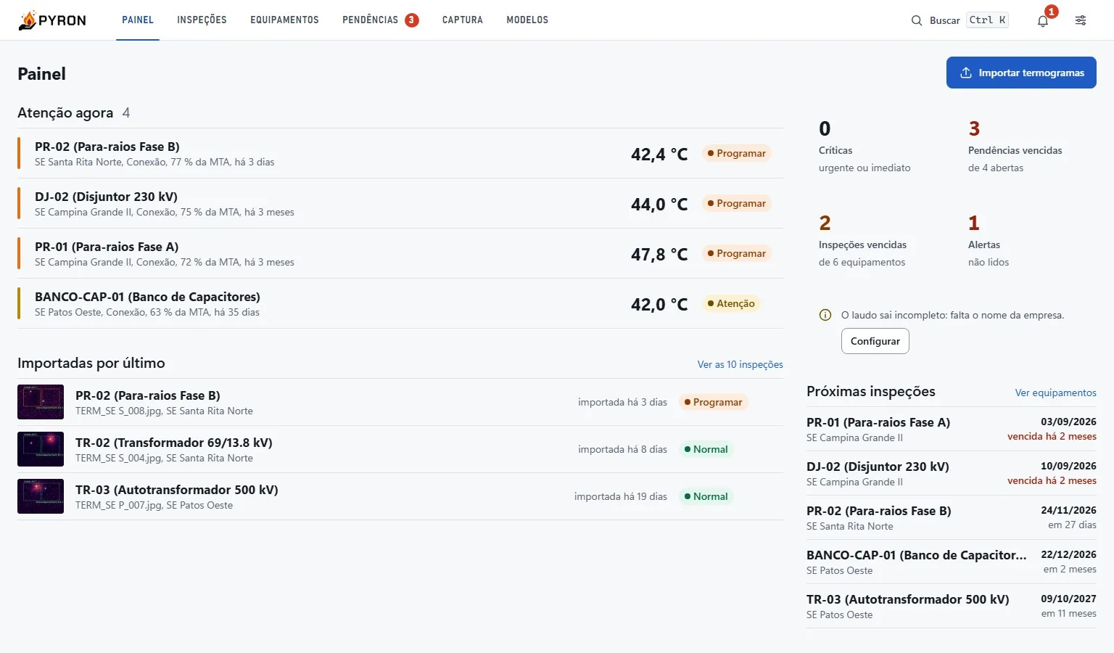
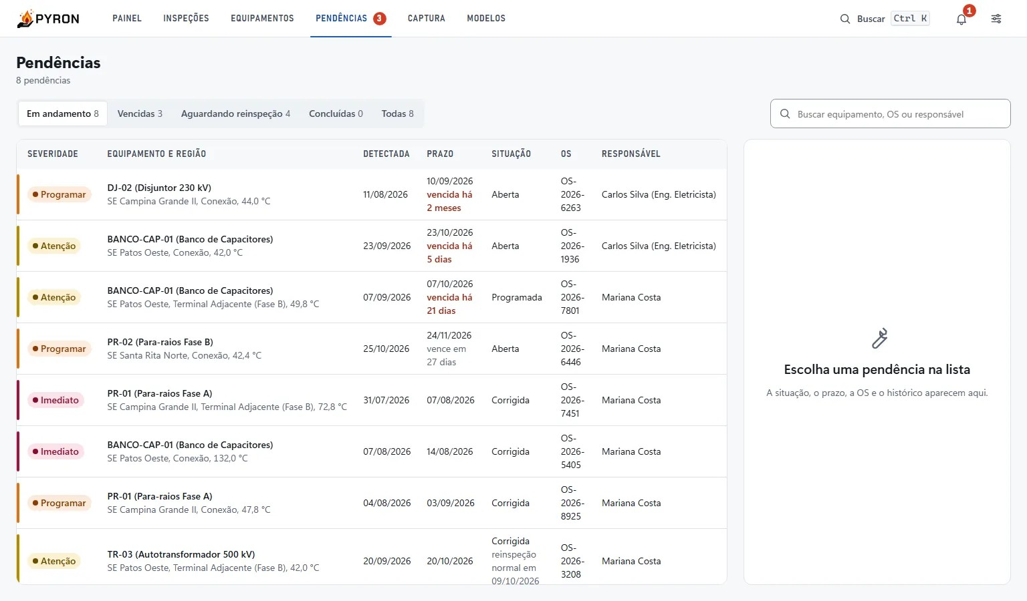
O aplicativo: do painel à pendência resolvida
Painel
Pendências
Atenção agora, pendências vencidas e próximas inspeções por equipamento
Aberta → programada (com OS) → corrigida → verificada, com responsável e prazo
Notes:
Roda local em http://127.0.0.1:8765, aberto pelo Pyron.exe numa janela própria. Também tem: análise com ponto, linha e escala; pasta monitorada com alertas para WhatsApp; vídeo quadro a quadro; câmera do celular por QR code; treino de modelos a partir de rótulos do CVAT; laudo em PDF com responsável técnico e ART.

Slide 9
O que o banco de inspeções registra hoje
16
inspeções vinculadas a equipamentos
8
equipamentos em 3 subestações
11
pendências em aberto, todas vencidas
6
alertas ainda sem resolução
Fonte: inspecoes.sqlite do app, 30/10/2026
Notes:
Números do banco local do app em 30/10/2026: julho a outubro de 2026, 3 subestações (Patos Oeste, Campina Grande II, Santa Rita Norte). Uma das 11 pendências é antiga, de 2019, sem equipamento (resto de teste). O painel completo está no dashboard Painel Pyron. Confirme se estes registros são de campo ou de demonstração antes de apresentar como resultado de piloto.

Slide 10
Roteiro em seis marcos até o produto comercial
M1
M2
M3
M4
M5
M6
Concluído
Em andamento
Planejado
Planejado
Planejado
Planejado
Fundação
MVP de Inspeção
Previsão
Monitoramento
Gêmeo e assistente
Produto v1.0
Núcleo radiométrico e detector de componentes
App, laudo e pendências; falta o piloto de campo
Gêmeo térmico, tendência com intervalo, índice de saúde
Câmera fixa, caixa de borda, alertas automáticos
Simulação “e se” e LLM sobre a frota
Multiempresa, segurança, instaladores, entrada no mercado
Meses aproximados: M1–M2 nos 4 primeiros meses, previsão até o 6º, produto v1.0 por volta do 12º.
Notes:
M1: núcleo radiométrico FLIR e detector com mAP50 acima da meta de 0,75. M2: versão 0.7 do app com painel, análise, laudo, histórico e pendências; falta o piloto de campo (F6). M3 depende de uma bancada de degradação (F7) para ter verdade conhecida.

Slide 11



Para quem é e por que escolheriam o Pyron
Segmentos, do mais fácil ao mais difícil de vender
Diferencial
1
Prestadoras de termografia
dor: produzir laudos; ciclo curto
Sem contato e sem desligamento
2
Indústrias com subestação própria
instala em equipamento existente
dor: parada de produção
3
Concessionárias
Qualquer câmera
maior valor; entrada por P&D ANEEL
FLIR, outra marca, foto da tela ou celular
4
Usinas solares e eólicas
trafos elevadores e inversores
Laudo, tendência e gêmeo juntos
5
Seguradoras
o que hoje fica em três ferramentas
risco dos ativos segurados
Notes:
Modelos de cobrança possíveis: por ativo por mês, por laudo, licença anual on-premises, ou kit (câmera + borda) + assinatura. Os preços saem do piloto.

Slide 12




Próximos passos
Piloto de campo
Termografista certificado
Uma prestadora ou indústria usando o Pyron em inspeções reais, com histórico importado
Validar critérios, severidades e o modelo de laudo
Bancada de degradação
Distribuição
Trajetórias com verdade conhecida para treinar o motor de previsão
Assinar o executável e preparar a instalação on-premises
Notes:
Decisões pendentes do documento de visão: primeiro segmento-alvo, acesso a laboratório e termogramas históricos (UFCG), câmera do protótipo e termografista para validar. O executável hoje não é assinado e o Controle Inteligente de Aplicativos do Windows pode barrá-lo.

